Slide 1
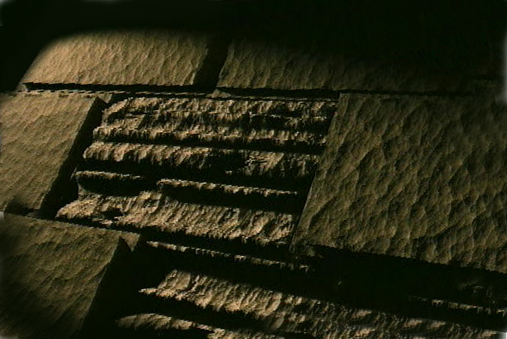
성경은…
기본적으로
Designed by Dr. John Fryman, Texas, USA • BibleBasically.org Taught by Dr. Rick Griffith, Singapore Bible College All files in many languages for free download at BibleStudyDownloads.org
7.5.01.
©2003 TBBMI
03

Slide 2
Notes:
Today we will look at something quite different than the normal Bible sermon. I want instead to give you the most overview of the Bible that I have ever seen. This was developed by Dr. John Fryman in the USA who met Jesus face-to-face in 2016. There are several things here that I never learned until AFTER getting my PhD in Bible Exposition!

Slide 3
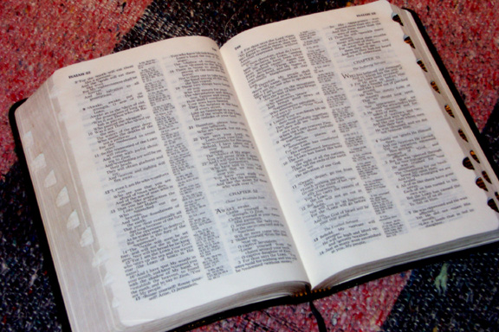
(그렇습니다, 그것은 잘 정돈된 책입니다!)
성경은…기본적으로
®
제 6부
“열린 성경”
7.5.06.
©2003 TBBMI
02

Slide 4
이제…
정보를 작게 나누어서 조사를 해봅시다...
7.5.06.
©2003 TBBMI
03

Slide 5
“열린”
성경
부분
그리고
단편
정돈된.......진보적.......영원한
A Ministry of ScriptureTechnologies International
7.5.06.
2
©2003 TBBMI
04

Slide 6
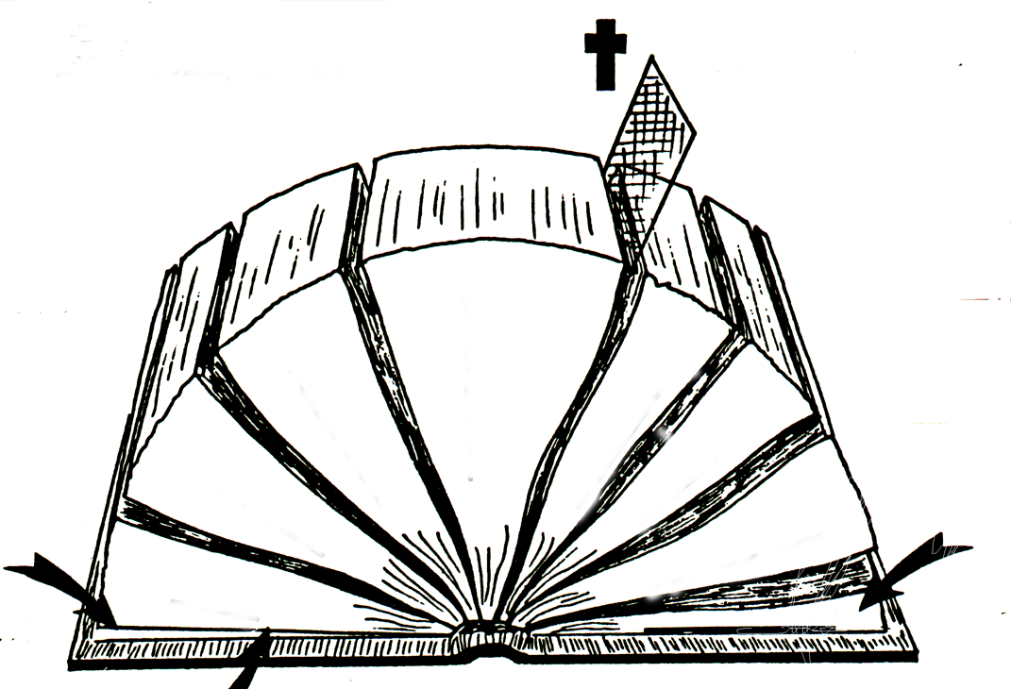
A
B
“ ”
“ ”
D(구약)
C
한가지 주제:
D(신약)
E(구약)
“ ”
E(신약)
“ ”
F(구약)
F(신약)
4
3
5
/
/
G(구약)
6
G(신약)
2
학습 도움 #18
7
1
8
H(구약)
2
1
H(신약)
I(구약)
J
“열린” 성경
06-06
7.5.06.
©2003 TBBMI
05
©2003 TBBMI
06-
©TBBBI

Slide 7
이전의 이야기
새로운 이야기
4
3
5
6
2
4
4
7
1
8
06
5

Slide 8
이전의 이야기
새로운 이야기
4
3
5
6
2
7
1
8
07

Slide 9
이전의 이야기
새로운 이야기
4
3
5
6
2
7
1
8
08
4

Slide 10
이전의 이야기
새로운 이야기
4
3
5
복음서
6
2
7
1
율법서
8
09
3

Slide 11
이전의 이야기
새로운 이야기
4
다음에는 무엇이? 시가서 본문!
What follows? A body of writing!
3
5
복음서
6
2
사도행전
7
역사서
1
율법서
8
10
4

Slide 12
이전의 이야기
새로운 이야기
4
3
5
복음서
6
2
사도행전
시가서
7
역사서
1
서신서
율법서
8
11
3

Slide 13
이전의 이야기
새로운 이야기
4
3
5
복음서
6
2
선지서
사도행전
시가서
7
역사서
서신서
1
율법서
8
계시록
12
2

Slide 14
이전의 이야기
새로운 이야기
4
3
5
복음서
6
2
선지서
사도행전
시가서
7
역사서
서신서
1
율법서
8
계시록
13
4

Slide 15
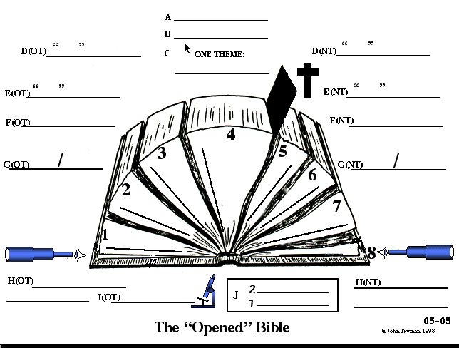
A & B 행
1600 년 동안
40 저자들
소박한 사람들
전투적인 지도자
경영자
시인들
4
제사장
3
5
복음서
왕들
6
나무 가지치는 일꾼
2
선지서
사도행전
시가서
갑부들
7
역사서
서신서
1
율법서
8
계시록
14
4

Slide 16
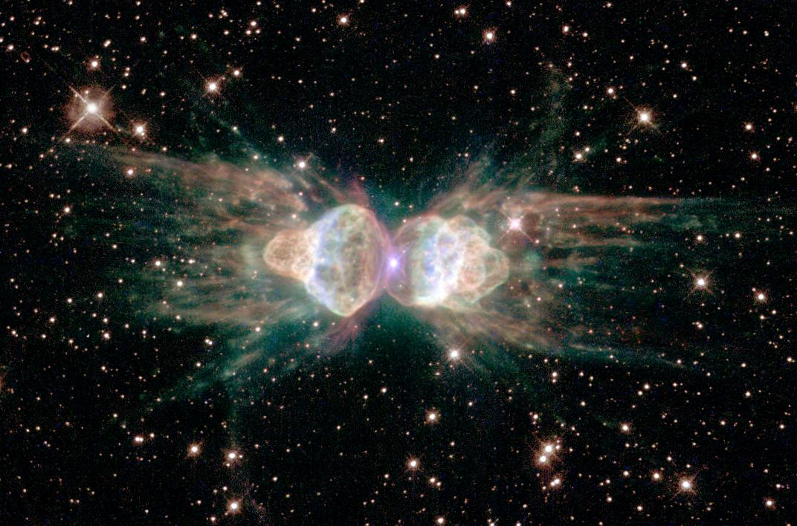
C 행
1600 년 동안
40 저자들
한 가지 주제:
소박한 사람들
하나님의 영광
하나님의 영광
전투적인 지도자
경영자
시인들
4
제사장
3
5
복음서
왕들
6
나무 가지치는 일꾼
2
선지서
사도행전
시가서
갑부들
7
역사서
서신서
1
율법서
8
계시록
14
4
Notes:
And through every book, on every page, there is communicated
//// only one great theme...LINE C...THE GLORY OF GOD.
//// Why this theme? Because without our basic recognition of God's glory we are bypassing the most foundational unifying theme of every action of our Christian lives. How can we be most effective in evangelism, for example, unless, first of all, we celebrate the Glory of Him for whom we are carrying out the evangelism effort in the first place?

Slide 17
D 행
1600 년 동안
40 저자들
구약성경
신약성경
한 가지 주제:
하나님의 영광
이전의 계약……새로운 계약
이전의 계약……새로운 계약
복음서
하나님의 이전 뜻…하나님의 새로운 뜻
God’s Old Will……God’s New Will
선지서
사도행전
시가서
역사서
서신서
율법서
계시록
16
4

Slide 18
1600 년 동안
40 저자들
구약성경
신약성경
한 가지 주제:
하나님의 영광
E 행
“39” 권
“27” 권
복음서
3 x 9 = 27
3 x 9 = 27
선지서
사도행전
시가서
역사서
서신서
율법서
계시록
17
3

Slide 19
1600 년 동안
40 저자들
구약성경
한 가지 주제:
신약성경
하나님의 영광
“39” 권
“27” 권
F 행
히브리어
헬라어
복음서
선지서
사도행전
시가서
역사서
서신서
율법서
계시록
18
2

Slide 20
1600 년 동안
40 저자들
구약성경
한 가지 주제:
신약성경
하나님의 영광
“39” 권
“27” 권
Hebrew
헬라어
G 행
복음서
율법/
은혜/
언약
선지서
사도행전
성취
시가서
역사서
서신서
율법서
계시록
19
6

Slide 21
1600 년 동안
40 저자들
구약성경
한 가지 주제:
신약성경
하나님의 영광
“39” 권
“27” 권
히브리어
헬라어
복음서
율법/
은혜/
Promise
성취
H 행
선지서
시가서
사도행전
역사서
서신서
율법서
계시록
20

Slide 22
1600 년 동안
40 저자들
구약성경
한 가지 주제:
신약성경
하나님의 영광
“39” 권
“27” 권
히브리어
헬라어
복음서
율법/
은혜/
Promise
성취
H 행
선지서
시가서
사도행전
역사서
망원경
서신서
망원경
율법서
계시록
영원 과거
영원 미래
21
3

Slide 23
1600 년 동안
40 저자들
구약성경
한 가지 주제:
신약성경
하나님의 영광
“39” 권
“27” 권
히브리어
헬라어
아브라함
복음서
아브라함
율법/
은혜/
언약
선지서
성취
시가서
사도행전
창세기 12!!!
역사서
망원경
서신서
망원경
율법서
계시록
영원 과거
영원 미래
현미경
I 행
22
5

Slide 24
1600 년 동안
40 저자들
구약성경
한 가지 주제:
신약성경
하나님의 영광
“39” 권
“27” 권
히브리어
헬라어
복음서
율법/
은혜/
언약
선지서
성취
시가서
사도행전
역사서
망원경
서신서
망원경
율법서
계시록
영원 과거
J 행
영원 미래
2 대의 망원경
1 대의 현미경
현미경
23

Slide 25
1600 년 동안
40 저자들
구약성경
한 가지 주제:
신약성경
하나님의 영광
“39” 권
“27” 권
우리가 복습한 초점을 기억하라...
우리가 복습한 초점을 기억하라...
히브리어
헬라어
복음서
율법/
은혜/
약속
선지서
사도행전
성취
시가서
망원경
역사서
서신서
망원경
율법서
계시록
영원 과거
영원 미래
2대의 망원경
1대의 현미경
현미경
24
1

Slide 26
1600 years
KADESH BARNEA
1600 years
The CALL
1600 years
KADESH BARNEA
The CALL
S - D - S
S - D - S
40 authors
40 authors
“OLD”
Testament
40 authors
“OLD”
Testament
“NEW”
Testament
“OLD”
Testament
“NEW”
Testament
40
“NEW”
Testament
GOSPELS
40
GOSPELS
ONE THEME:
ONE THEME:
ONE THEME:
EPISTLES
SINAI
EPISTLES
SINAI
the glory of God
the glory of God
the glory of God
주 예수 그리스도의 사역
JERICHO
JERICHO
LAND DIVIDED
LAND DIVIDED
“39” Books
“27” Books
“39” Books
“27” Books
“39” Books
“27” Books
430
430
EXODUS
CHURCH
EXODUS
CHURCH
70 YEARS
70 YEARS
Hebrew
Greek
Hebrew
Greek
Hebrew
Greek
PROPHETS
ISRAEL
PROPHETS
ISRAEL
GOSPELS
GOSPELS
J - E
GOSPELS
J - E
Grace/
Law/
Grace/
Law/
Grace/
Law/
SLAVERY
ACTS
SLAVERY
ACTS
Promise
PROPHECIES
Fulfillment
Promise
PROPHECIES
Fulfillment
Promise
PROPHECIES
Fulfillment
ACTS
ACTS
WRITINGS
ACTS
WRITINGS
JUDGES
WRITINGS
JUDAH
JUDGES
JUDAH
350
350
L - S - B
HISTORIES
L - S - B
HISTORIES
Telescope
HISTORIES
EPISTLES
Telescope
EPISTLES
Telescope
Telescope
EPISTLES
Telescope
I - I
Telescope
I - I
REVELATION
LAW
12 TRIBES
REVELATION
LAW
12 TRIBES
LAW
REVELATION
REVELATION
REVELATION
Eternity Past
Eternity Future
Eternity Past
Eternity Future
Eternity Past
Eternity Future
M - C - C
Z - E - N
M - C - C
Z - E - N
2 Telescopes
1 Microscope
2 Telescopes
1 Microscope
2 Telescopes
1 Microscope
Microscope
Microscope
Microscope
5 SERMONS
5 SERMONS
3 TREKS...
3 TREKS...
06-27
06-27
7.5.06.
©2003 TBBMI
25

Slide 27
1600 years
1600 years
1600 years
KADESH BARNEA
The CALL
KADESH BARNEA
The CALL
구약과 신약 성경의 기능적 병렬 구조… 율법서(1)와 복음서(5) 역사적인 __________ , 역사서(2)와 사도행전(6) 형성하고; 발전된 _________ 보여주며; ___________ 의 몸체를 형성한다.; 시가서(3)와 서신서(7), 이것들은 우리 성경에 독특한 두 부분으로 남으면서, ______ (4)와 _____________ (8).
S - D - S
S - D - S
40 authors
40 authors
40 authors
“OLD”
Testament
“NEW”
Testament
“OLD”
Testament
“OLD”
Testament
“NEW”
Testament
“NEW”
Testament
40
GOSPELS
40
GOSPELS
ONE THEME:
ONE THEME:
ONE THEME:
EPISTLES
SINAI
EPISTLES
SINAI
the glory of God
the glory of God
the glory of God
JERICHO
JERICHO
부수적인 결과
LAND DIVIDED
LAND DIVIDED
“39” Books
“27” Books
“27” Books
“39” Books
“27” Books
“39” Books
430
430
EXODUS
CHURCH
EXODUS
CHURCH
70 YEARS
시가서
문화
70 YEARS
Hebrew
Greek
Hebrew
Hebrew
Greek
Greek
PROPHETS
ISRAEL
PROPHETS
ISRAEL
GOSPELS
GOSPELS
J - E
GOSPELS
J - E
Grace/
Law/
Grace/
Law/
Grace/
Law/
SLAVERY
ACTS
SLAVERY
Promise
ACTS
Fulfillment
PROPHECIES
Promise
PROPHECIES
Promise
Fulfillment
PROPHECIES
Fulfillment
ACTS
ACTS
WRITINGS
ACTS
WRITINGS
WRITINGS
선지서
JUDAH
JUDGES
JUDAH
JUDGES
계시록
350
350
L - S - B
HISTORIES
L - S - B
HISTORIES
Telescope
HISTORIES
EPISTLES
Telescope
Telescope
EPISTLES
Telescope
EPISTLES
Telescope
I - I
Telescope
I - I
LAW
12 TRIBES
LAW
12 TRIBES
REVELATION
LAW
REVELATION
학습 도움 #18
REVELATION
REVELATION
REVELATION
Eternity Past
Eternity Future
Eternity Past
Eternity Past
Eternity Future
Eternity Future
M - C - C
M - C - C
Z - E - N
Z - E - N
2 Telescopes
1 Microscope
2 Telescopes
1 Microscope
2 Telescopes
1 Microscope
Microscope
Microscope
Microscope
5 SERMONS
5 SERMONS
3 TREKS...
3 TREKS...
06-27
06-27
06-27
7.5.06.
5
©2003 TBBMI
26

Slide 28
1600 년 동안
40 저자들
구약성경
한 가지 주제:
신약성경
하나님의 영광
“39” 권
“27” 권
히브리어
헬라어
복음서
율법/
은혜/
약속
선지서
사도행전
성취
시가서
망원경
역사서
서신서
망원경
율법서
계시록
영원 과거
영원 미래
2대의 망원경
1대의 현미경
현미경
학습 도움 #33
27

Slide 29
1600 년 동안
40 저자들
구약성경
한 가지 주제:
신약성경
하나님의 영광
“39” 권
“27” 권
히브리어
헬라어
복음서
율법/
은혜/
약속
선지서
사도행전
성취
시가서
망원경
역사서
서신서
망원경
율법서
계시록
영원 과거
영원 미래
2대의 망원경
1대의 현미경
현미경
28

Slide 30
1600 년 동안
40 저자들
구약성경
한 가지 주제:
신약성경
하나님의 영광
“39” 권
“27” 권
히브리어
헬라어
복음서
율법/
은혜/
약속
선지서
사도행전
성취
시가서
망원경
역사서
서신서
망원경
율법서
계시록
영원 과거
영원 미래
2대의 망원경
1대의 현미경
현미경
29

Slide 31
1600 년 동안
40 저자들
구약성경
한 가지 주제:
신약성경
하나님의 영광
“39” 권
“27” 권
히브리어
헬라어
복음서
율법/
은혜/
약속
선지서
사도행전
성취
시가서
망원경
역사서
서신서
망원경
율법서
계시록
영원 과거
영원 미래
2대의 망원경
1대의 현미경
현미경
30

Slide 32
1600 년 동안
40 저자들
구약성경
한 가지 주제:
신약성경
하나님의 영광
“39” 권
“27” 권
히브리어
헬라어
복음서
율법/
은혜/
약속
선지서
사도행전
성취
시가서
망원경
역사서
서신서
망원경
율법서
계시록
영원 과거
영원 미래
2대의 망원경
1대의 현미경
현미경
31

Slide 33
1600 년 동안
40 저자들
구약성경
한 가지 주제:
신약성경
하나님의 영광
“39” 권
“27” 권
히브리어
헬라어
복음서
율법/
은혜/
약속
선지서
사도행전
성취
시가서
망원경
역사서
서신서
망원경
율법서
계시록
영원 과거
영원 미래
2대의 망원경
1대의 현미경
현미경
32

Slide 34
1600 년 동안
40 저자들
구약성경
한 가지 주제:
신약성경
하나님의 영광
“39” 권
“27” 권
히브리어
헬라어
복음서
율법/
은혜/
약속
선지서
사도행전
성취
시가서
망원경
역사서
서신서
망원경
율법서
계시록
영원 과거
영원 미래
2대의 망원경
1대의 현미경
현미경
33

Slide 35
1600 년 동안
40 저자들
구약성경
한 가지 주제:
신약성경
하나님의 영광
“39” 권
“27” 권
히브리어
헬라어
복음서
율법/
은혜/
약속
선지서
사도행전
성취
시가서
망원경
역사서
서신서
망원경
율법서
계시록
영원 과거
영원 미래
2대의 망원경
1대의 현미경
현미경
34

Slide 36
1600 년 동안
40 저자들
구약성경
한 가지 주제:
신약성경
하나님의 영광
“39” 권
“27” 권
히브리어
헬라어
복음서
율법/
은혜/
약속
선지서
사도행전
성취
시가서
망원경
역사서
서신서
망원경
율법서
계시록
영원 과거
영원 미래
2대의 망원경
1대의 현미경
현미경
35

Slide 37
1600 년 동안
40 저자들
구약성경
신약 성경
한 가지 주제:
하나님의 영광
“39” 권
“27” 권
히브리어
헬라어
아브라함
아브라함
복음서
율법/
은혜/
약속
선지서
사도행전
성취
시가서
창세기 12!!!
망원경
역사서
서신서
망원경
율법서
계시록
영원 과거
영원 미래
현미경
©2003 TBBMI
36

Slide 38
1600 년 동안
40 저자들
구약성경
신약성경
한 가지 주제:
하나님의 영광
“39” 권
“27” 권
히브리어
그릭어
복음서
율법/
은혜/
약속
선지서
사도행전
성취
시가서
망원경
역사서
서신서
망원경
율법서
계시록
영원 과거
영원 미래
2 망원경
1 현미경
현미경
37

Slide 39
“열린”
성경
여러분의 성경은…
나뉘고 주사위모양으로 잘렸다...
부분
그리고
단편
정돈된.......진보적.......영원한
A Ministry of ScriptureTechnologies International
7.5.06.
©2003 TBBMI
38

Slide 40
“열린”
성경
부분
그리고
단편
정돈된.......진보적…....영원한
A Ministry of ScriptureTechnologies International
39
©2003 TBBMI
7.5.06.

Slide 41
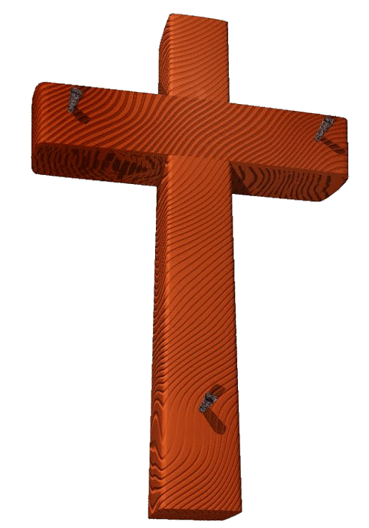
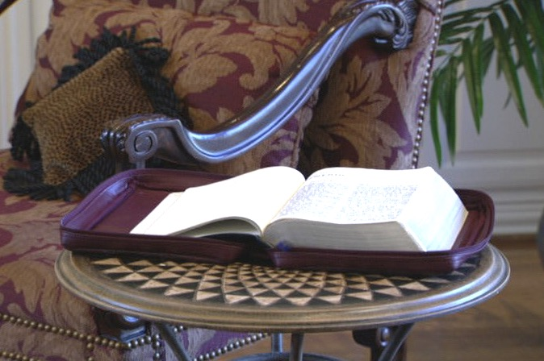
하나님의 영광
1
06-31
40
©2003 TBBMI
7.5.06.

Slide 42
성경은…
기본적으로
Designed by Dr. John Fryman, Texas, USA • BibleBasically.org Taught by Dr. Rick Griffith, Singapore Bible College All files in many languages for free download at BibleStudyDownloads.org
7.5.01.
©2003 TBBMI
03

Slide 43
성경은 기본적으로 연결을 BibleStudyDownloads.org 에서 볼 수 있음
이 자료를 무료로 가져가세요!
Notes:
BB

Slide 44
*
42
©2003 TBBMI
7.5.06.

